Slide 1
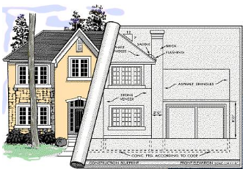
Modelagem Visual
Uma casa não pode ser construída sem uma planta.
Um software não pode ser contruído sem definir sua arquitetura. Desta forma, é extremamente importante ter uma representação visual de seu sistema antes que ele entre na etapa de implementação.

Slide 2
A Unified Modelling Language (UML): Linguagem Unificada de Modelagem é uma linguagem em notação de diagramas que permite especificar, visualizar e documentar modelos de 'software' orientados por objetos e diversos aspectos dos sistemas, permitindo a visualização de seu desenho. A UML é controlado pelo Object management Group (OMG) e é a norma da indústria para descrever graficamente o 'software'.

Slide 3
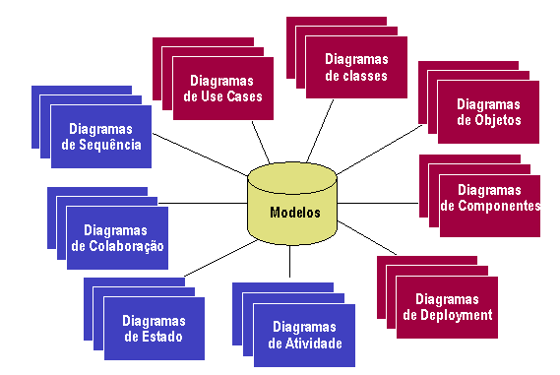
Um modelo de UML pode ser utilizada para representar diversos Diagramas, assim um diagrama pode ser visto como uma visão dentro de um modelo.

Slide 4
Diagrama de Classes
Classe ?
Em orientação a objetos, uma classe é uma estrutura que abstrai um conjunto de objetos com características similares. Uma classe define o comportamento de seus objetos através de métodos e os estados possíveis destes objetos através de atributos. Uma classe defini os atributos que determinam a qualidade e especificação de um objeto.

Slide 5

Classe
Nome para um conjunto de objetos com características similares
As especificações de um objeto
definem o comportamento : Ações

Slide 6
Visibilidade dos Atributos e Métodos
+ : visibilidade pública: o atributo é visível para todas as classes (classes exteriores).
(public)
- : visibilidade privada : o atributo é visível somente por membros da própria classe.
(private)
# : visibilidade protegida: o atributo é visível também por membros de classes derivadas
(protect)

Slide 7
SISTEMA BANCÁRIO
O Sistema deverá ser composto por Diagramas de Classes que deverão oferecer uma modelagem visual de especificações dos diversos aspectos do Sistema.

Slide 8
Criando um primeiro Diagrama de Classe que atenda uma situação especificada : Clientes

Slide 9
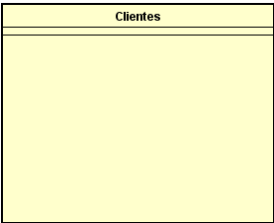
Nome da Classe

Slide 10
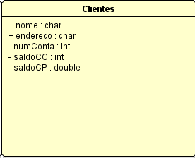
Atributos

Slide 11
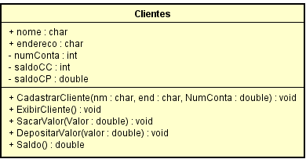
Métodos

Slide 12
Outros diagramas deverão ser criados para o Sistema Bancário
Bancos
Agencias
Funcionários
Transações
...

Slide 13
Atividade: Criar os diagramas de Classe : * Banco * Agencia

Slide 14
Analise dos métodos (exemplos) +Exibir() : void método público que não retorna valores -Sacar(double valor): void método privado que recebe como parâmetro a variável valor e não retorna valores +Saldo(): Double método publico que retorna valor do tipo double

